Slide 1
Необыкновенное вещество-вода
Цель урока: Дать целостное представление о воде с точки зрения естественных наук.

Slide 2
Факты о воде
Нил является самой длинной рекой в мире. Её длина от истока 6671 км (Африка).
Самый крупный речной бассейн реки Амазонка (Южная Америка) .
Самое глубокое и древнее озеро Байкал 25 млн. лет 1700 м (РФ)
Ежедневно мировое потребление воды составляет 7 – 8 млрд.тонн
Для производства бумаги, необходимой для выпуска газет на день, требуется 1200 млн. литров воды.
А для производство муки, идущей на выпечку 1 батона хлеба (400 гр.) необходимо 550 л. воды
Производство 1 кг. говядины требует 1600л. воды.
Для выработки 1л. молока, корова должна выпить 4 л. воды.
Океанская вода или «жидкая руда» из морской воды извлекают соли.
Крупнейшие реки России (Обь, Енисей, Лена, Амур, Волга)
22 марта весь мир отмечает Всемирный день воды.

Slide 3
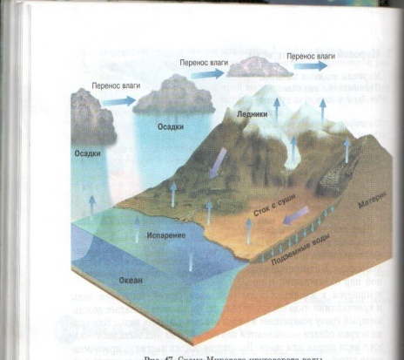
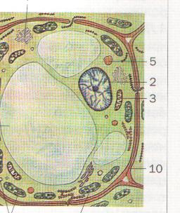
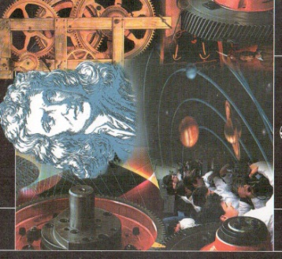
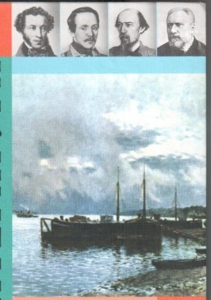
Вода
география химия
биология физика Химия
литература

Slide 5
Вода – жидкость без цвета, вкуса, запаха. Температура кипения = 100 С Температура замерзания = -1 С Звенья превращения воды: - таяние - испарение - кипение - конденсация - замерзание Вода имеет уникальное свойство, т.е.вода может из одного агрегатного состояния переходить в другое.

Slide 6
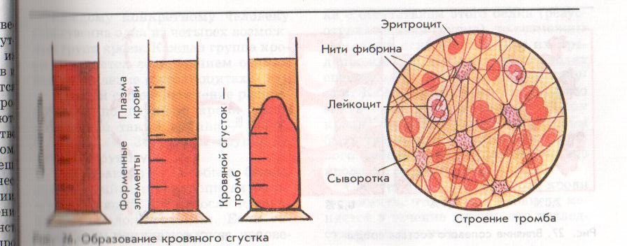
Вода –основа жизни: живые организмы состоят, в основном из воды Человек на 65% состоит из воды. Головной мозг-83% Спинной мозг-74% Сердце-79% Кожа-72% Скелет-46% Желудочный сок-99,5% Слюна-99,4% Тело глаза-99%
- Вода – источник питания для растений. Фотосинтез идет только с участием воды
- Без еды человек может прожить около месяца, без воды не больше 3 дней
- Более половины видов растений и животных на земле обитает на водной среде

Slide 7
Вода – хороший растворитель
1 группа: растворение сахара
2 группа: растворение соли
3 группа: растворение соды
В силу высокой полярности молекул воды, вода является растворителем других полярных соединений

Slide 8
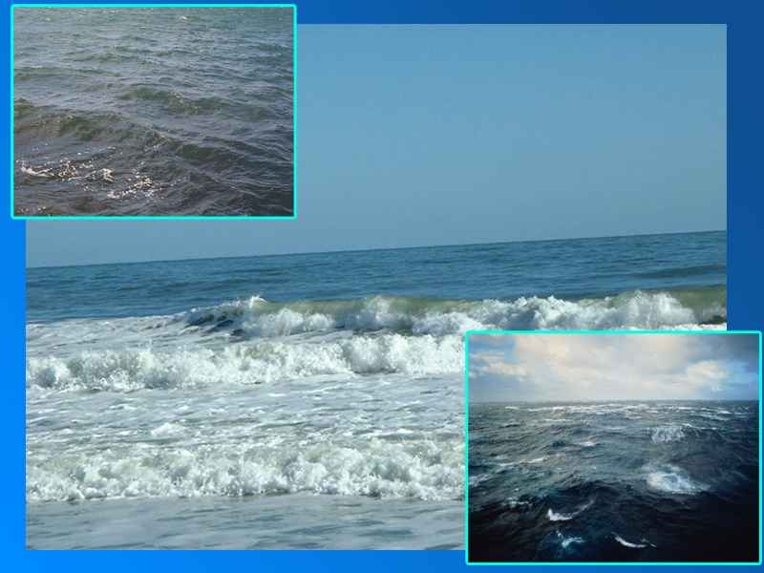

Slide 9
Вода – это жизнь!
Без воды нет жизни;
Вода хороший растворитель;
Вода – чудо природы;
Вода – самое необыкновенное вещество в мире;
Вода – основа жизни.

